Slide 1


Решения «1С-Битрикс» для государственных организаций
Надежда Шикина, менеджер по развитию отраслевых решений

Slide 2



Компания «1С-Битрикс» — российский разработчик систем управления сайтами и корпоративными порталами.
10 000+ партнеров
130 000+ сайтов
2006
2008
2011
2012

Slide 3
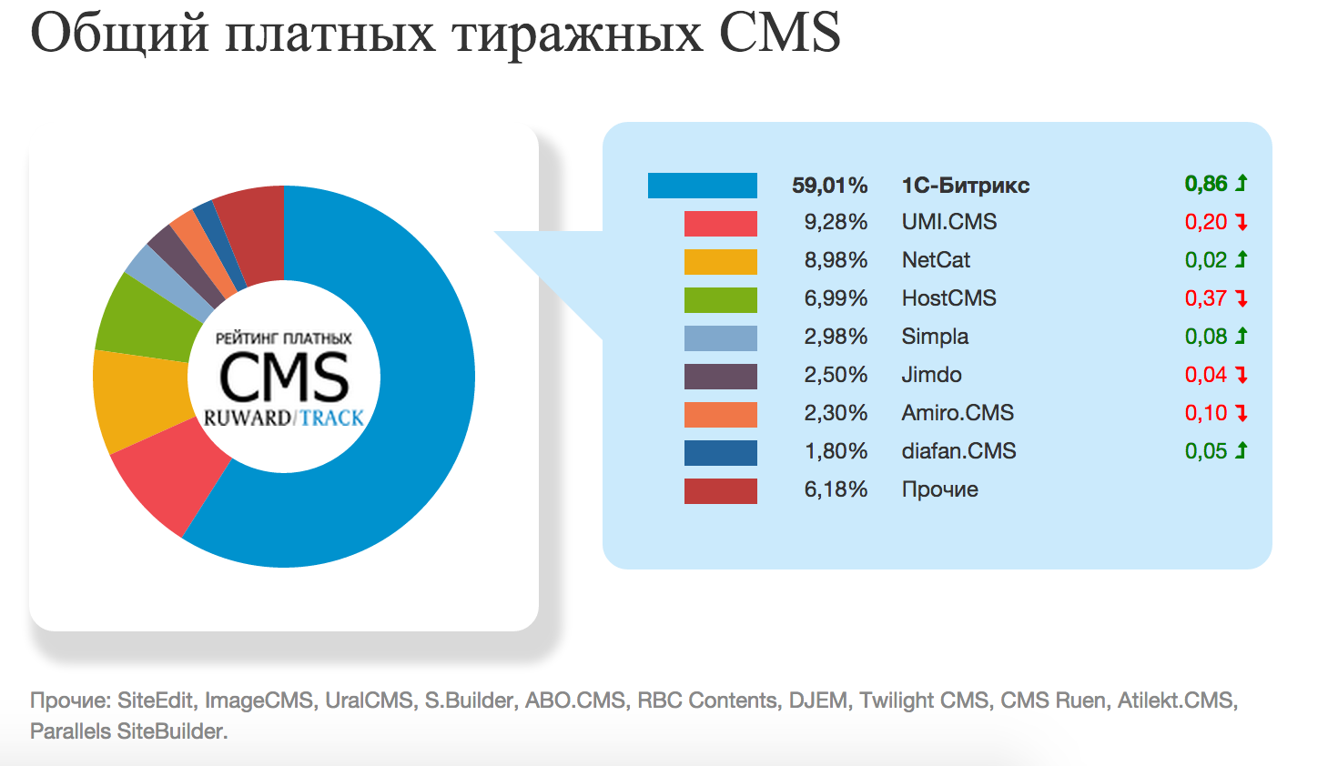
Платформа 1С-Битрикс
Рейтинг платных тиражных CMS

Slide 4


Быстро. Просто. Эффективно.
1С-Битрикс: Управление сайтом
профессиональная система управления веб-проектами для создания:
корпоративных сайтов
интернет-магазинов
информационных порталов
онлайн-сообществ
социальных сетей
и других сайтов
www.1c-bitrix.ru

Slide 5










Платформу 1С-Битрикс используют:

Slide 6

Знакомо?
Сайт… это сложные технологии, программирование, непонятные термины…
У меня нет времени в этом разбираться!

Slide 7

Что такое эффективный сайт
Эффективный сайт решает конкретные задачи организации
Повысить уровень обслуживания граждан
Повысить престиж учреждения
Соответствовать требованиям законодательства во избежание проверок прокуратуры

Slide 8
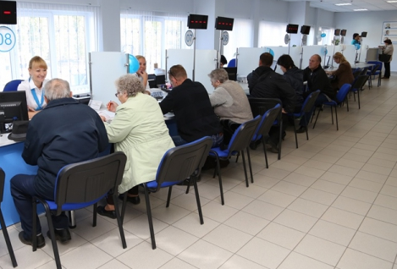
Решая свои задачи мы решаем задачи гражданина
Комфортные условия для доступа к информации, необходимой для обеспечения различных потребностей граждан
Экономия времени на решение запросов/ получении услуг
Безопасная работа с интернет-ресурсом

Slide 9

.
«Не заставляйте меня думать»
Стив Круг
http://www.ozon.ru/context/detail/id/3795618/

Slide 10
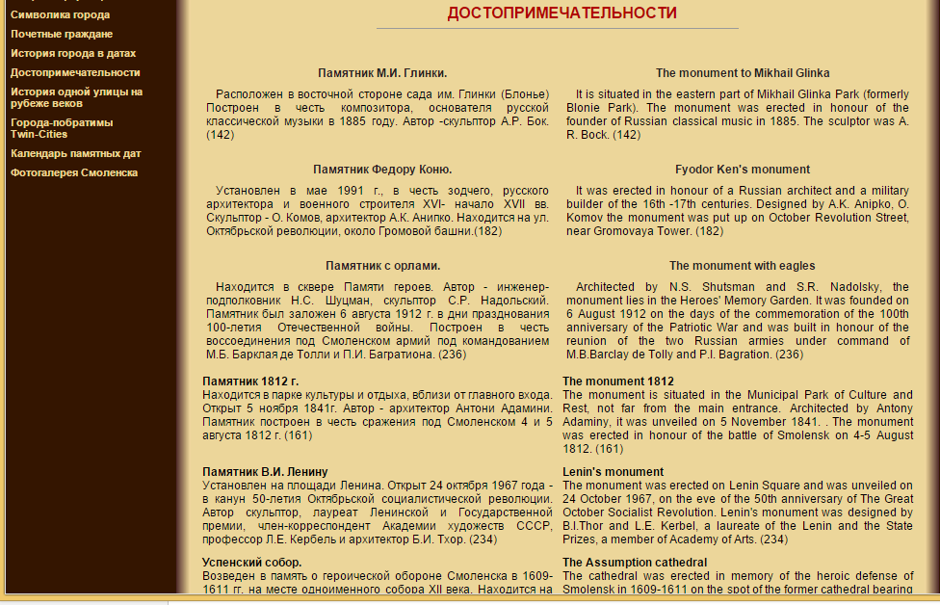
.

Slide 11
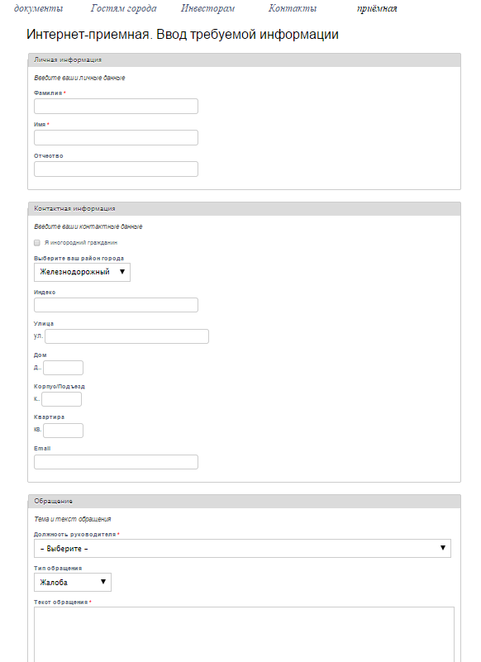
.

Slide 12

Интерактивность и мобильность:
Карта объектов
Сервис «Обращения»
Опросы
Мобильные версии и приложения
и т.п.

Slide 13

.
Если сайт долго грузится, то он
будет терять большое число посетителей

Slide 14
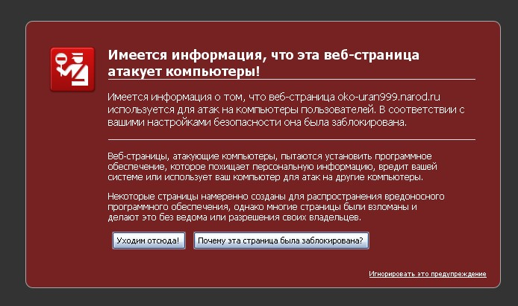
Чего не должно быть

Slide 15

Как сделать сайт эффективным
Удобные интерфейсы
Понятный контент
Доступность с любых устройств
Высокая производительность и безопасность

Slide 16

Решения «1С-Битрикс» для государственных организаций
… зачем?

Slide 17
Разработать сайт сложно
Каким должен быть дизайн?
Какие сервисы и разделы нужны?
Какие нужны материалы и откуда их взять?
Как найти команду разработчиков?
Сроки запуска проекта:
?
Разработка «с нуля»: 4-6 мес и больше
Готовое решение – 1-2 недели

Slide 18


Отраслевые решения «1С-Битрикс»
Решения для государственных организаций
Официальный сайт государственной организации
Внутренний портал государственной организации
Портал открытых данных ^{new}
Мобильное приложение «Мой город» ^{new}
Сервисы ^{new}
Интерактивная карта объектов
1000+ проектов
www.1c-bitrix.ru/solutions/
Notes:
18

Slide 19

Соответствие законодательству РФ
ФЗ: №8-ФЗ, №112-ФЗ, №149-ФЗ, №152 ФЗ
Приказы Правительства и Министерств РФ
Методические рекомендациями по публикации открытых данных
Сертификат ФСТЭК

Slide 20


Официальный сайт государственной организаци

Slide 21

Преимущества
Готовая структура: разделы и сервисы, шаблоны дизайна и демо-контент.
Соответствие Законодательству РФ
Простое управление сайтом: автоматический мастер установки
Высокая безопасность, сертификат ФСТЭК
http://www.1c-bitrix.ru/solutions/gov/site.php

Slide 22
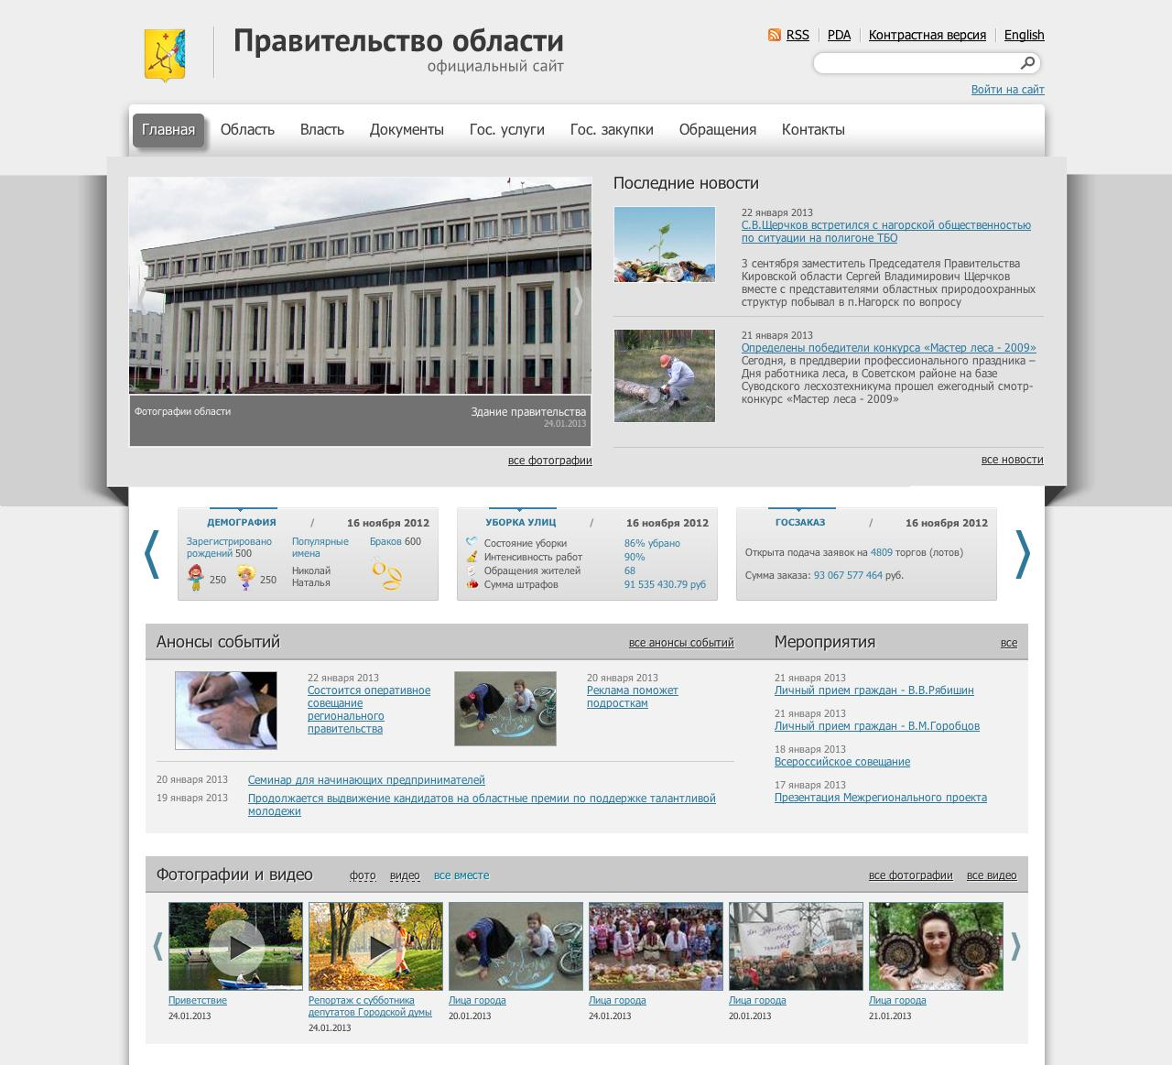
Возможности
Разделы о государственной организации, документы и т.д.
Сервис «Обращения граждан»
Интерактивная карта объектов
Версия для лиц с ограниченными физическими возможностями здоровья (WCAG2.0)
Мобильная версия и мобильное приложение «Мой город»

Slide 23
Федеральный закон №8
Все органы власти и местного самоуправления должны иметь официальный сайт и обеспечивать раскрытие информации
Закон вводит понятие ОФИЦИАЛЬНОГО САЙТА государственного органа и органа местного самоуправления.
Закон вводит ОБЯЗАТЕЛЬНУЮ открытость информации, кроме персональных данных и информации ограниченного доступа.
Закон детально расписывает правила раскрытия информации о деятельности органа власти. По сравнению с 98-ФЗ СУЩЕСТВЕННО РАСШИРЕН ПЕРЕЧЕНЬ РАСКРЫВАЕМОЙ ИНФОРМАЦИИ.
Закон ОБЯЗЫВАЕТ регистрировать обращения граждан и неявно указывает на преимущества процедуры с помощью сайта
Закон определяет правила контроля и исполнения всех требований

Slide 24
Типовые официальные сайты в поставке продукта
Сайт органа местного самоуправления муниципального образования (город, поселок, район и т.п. − на примере сайта администрации города)
Сайт органа власти субъекта РФ (области, края, республики − на примере сайта правительства области)
Сайт законодательного органа власти субъекта РФ (на примере сайта областной думы )
Сайт законодательного органа местного самоуправления
Сайт проекта или целевой программы, реализуемой государственной организацией
Сайт силового ведомства (на примере сайта прокуратуры области)
Сайт территориально-распределенной организации (на примере сайта органов ЗАГС)
Сайт государственного учреждения или предприятия (гуП, муП – на примере сайта государственного предприятия)
Сайт подразделения органа власти или государственной организации (на примере сайта департамента)

Slide 25
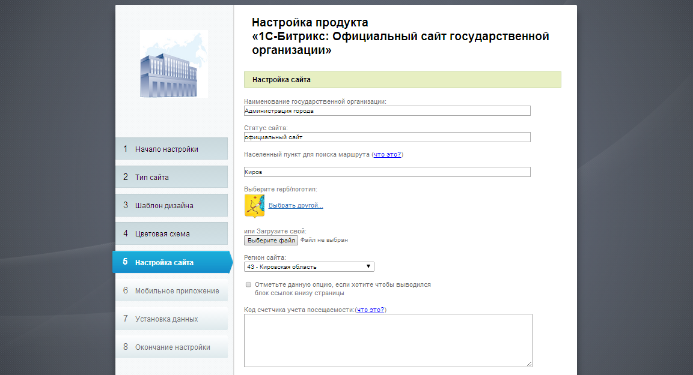
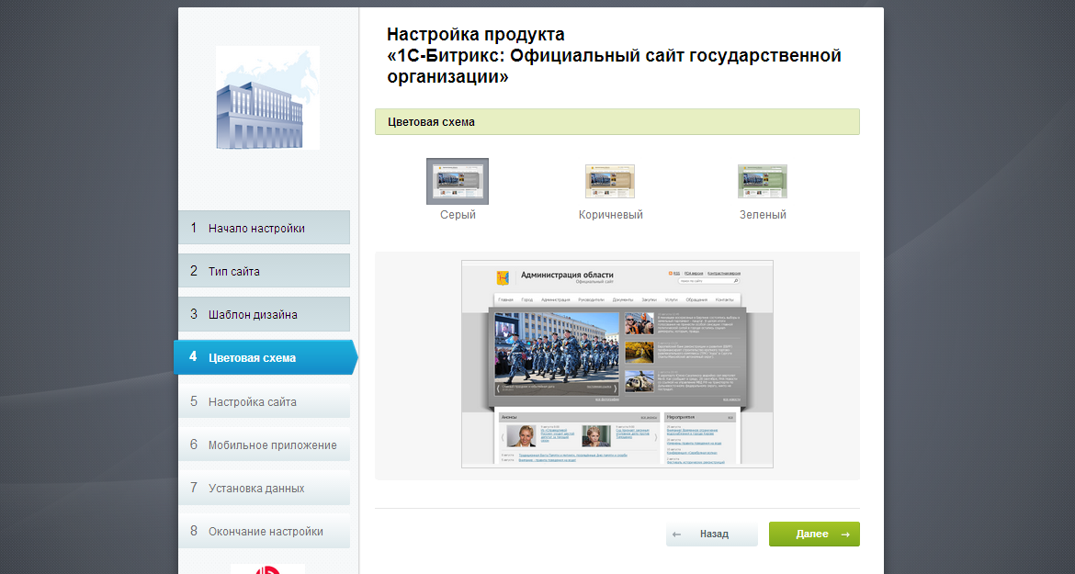
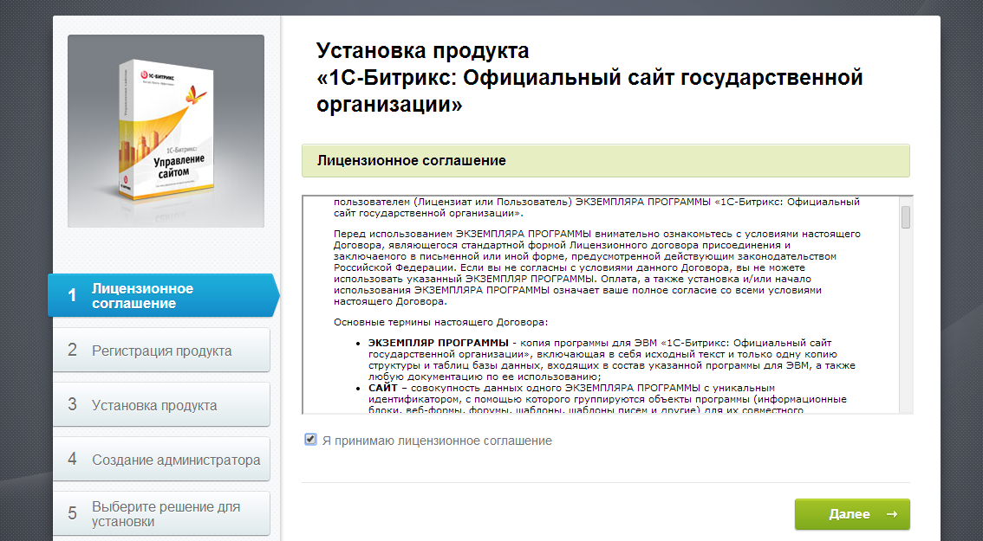
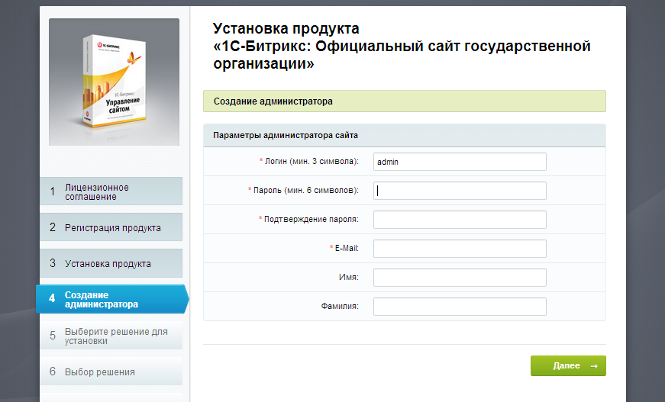
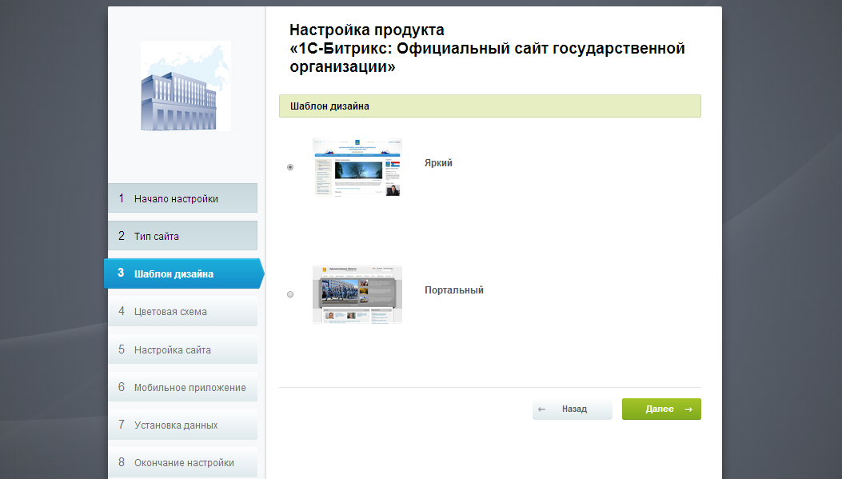
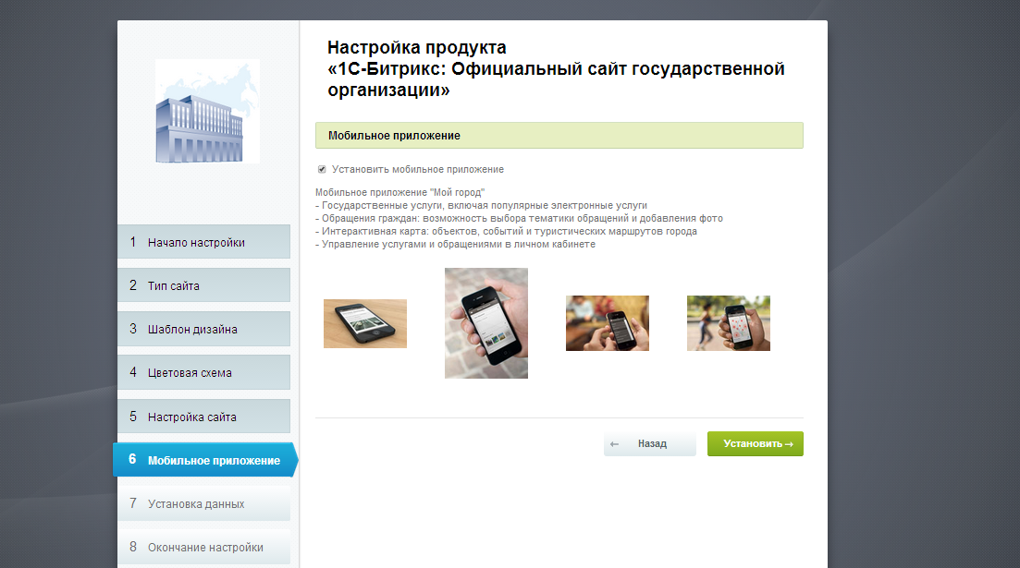
Мастер установки

Slide 26
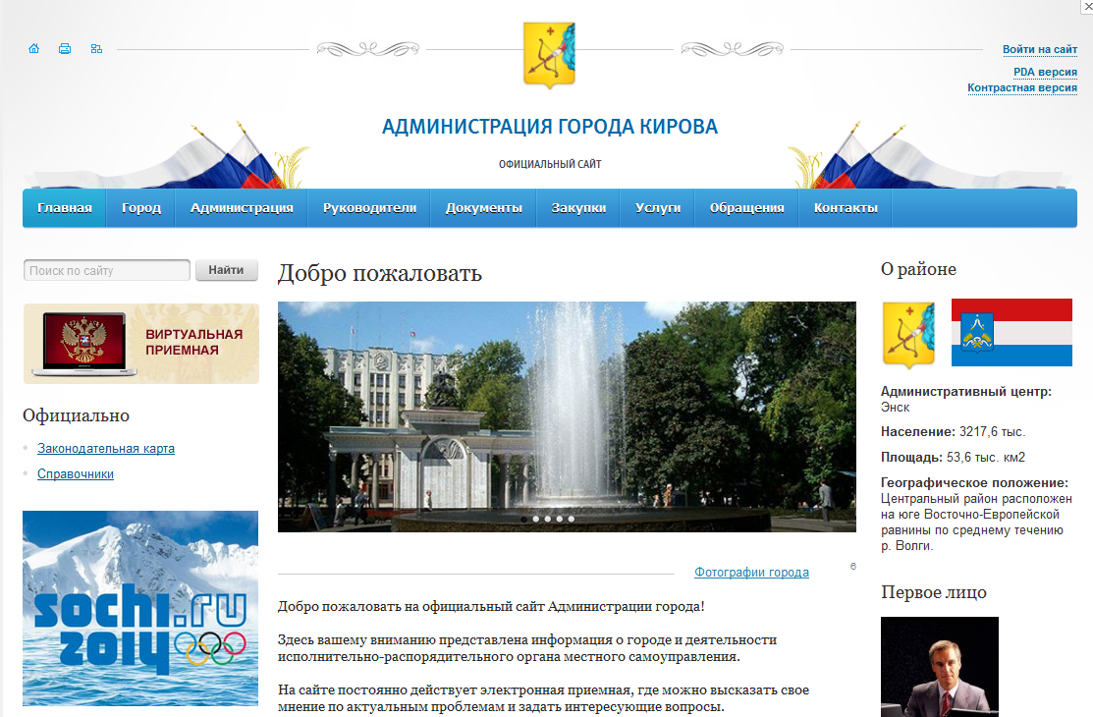
Шаблон «Яркий»

Slide 27
Шаблон «Портальный»

Slide 28
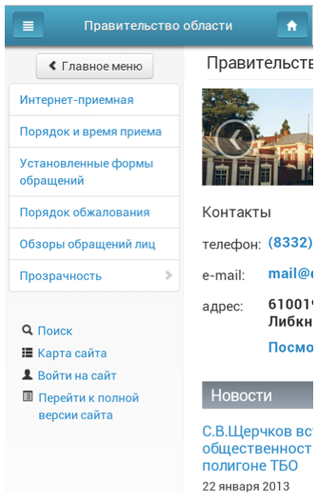
Мобильная версия
Автоматически подключается при заходе на сайт с мобильного устройства
Не требуется отдельная «мобильная» структура сайта
Не нужно создавать новый контент (максимум – адаптировать несколько страниц)

Slide 29
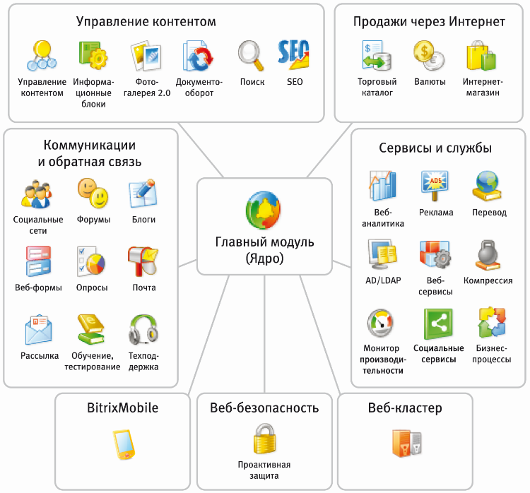
Широкий функционал

Slide 30
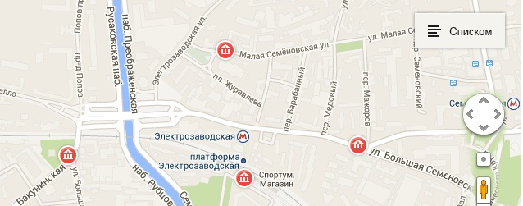
Модуль «1С-Битрикс: Интерактивная карта объектов»

Slide 31
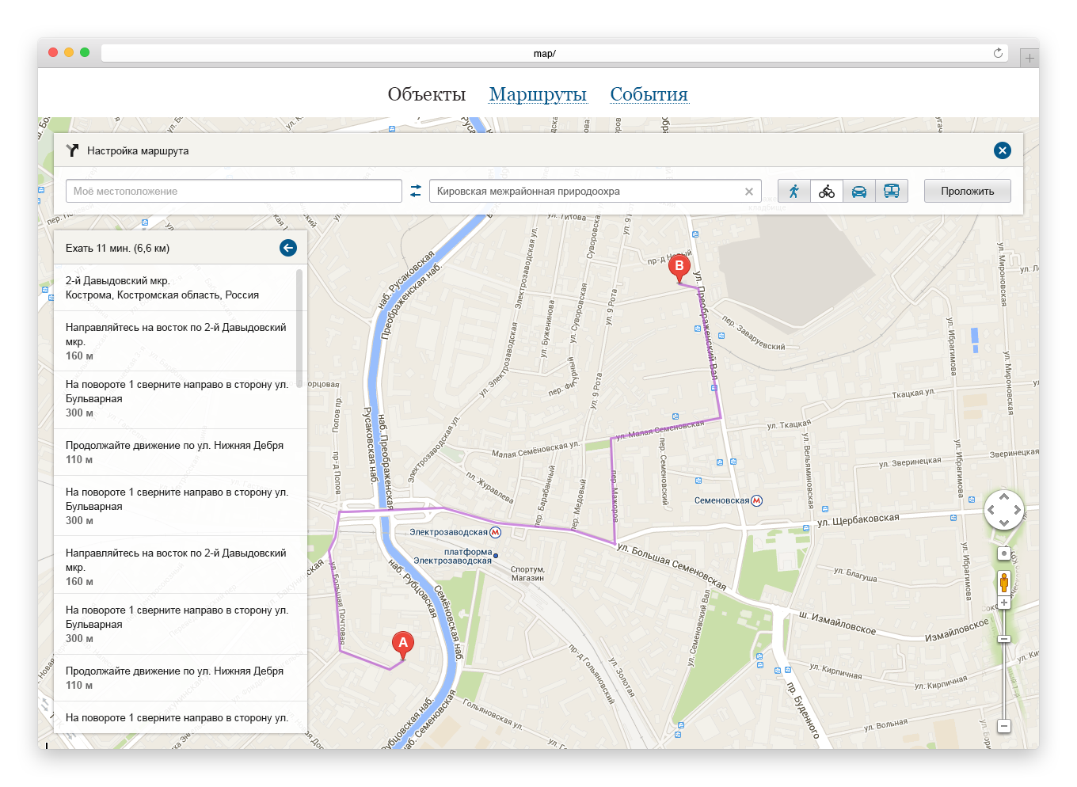
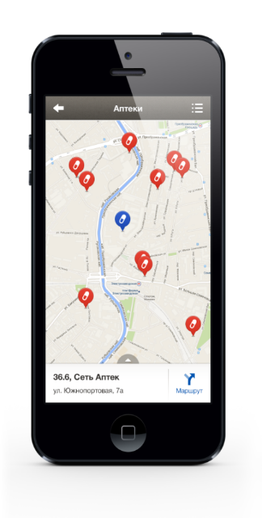
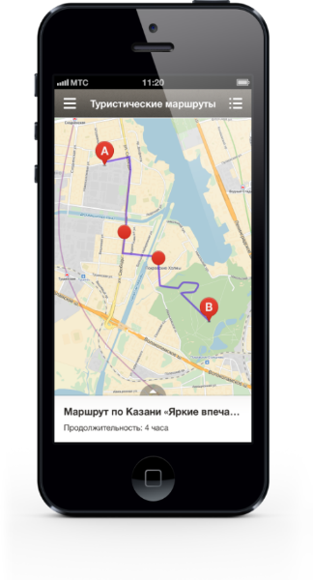
Интерактивная карта объектов
Универсальное решение для визуализации картографических данных
Карта объектов, событий и маршрутов
Неограниченная вложенность категорий
Загрузка данных из модуля или извне
Прокладка маршрутов
Шаблон для мобильных устройств
Гибкие настройки и API для разработчиков
Цена: 14 900р.
http://marketplace.1c-bitrix.ru/solutions/bitrix.map/

Slide 32
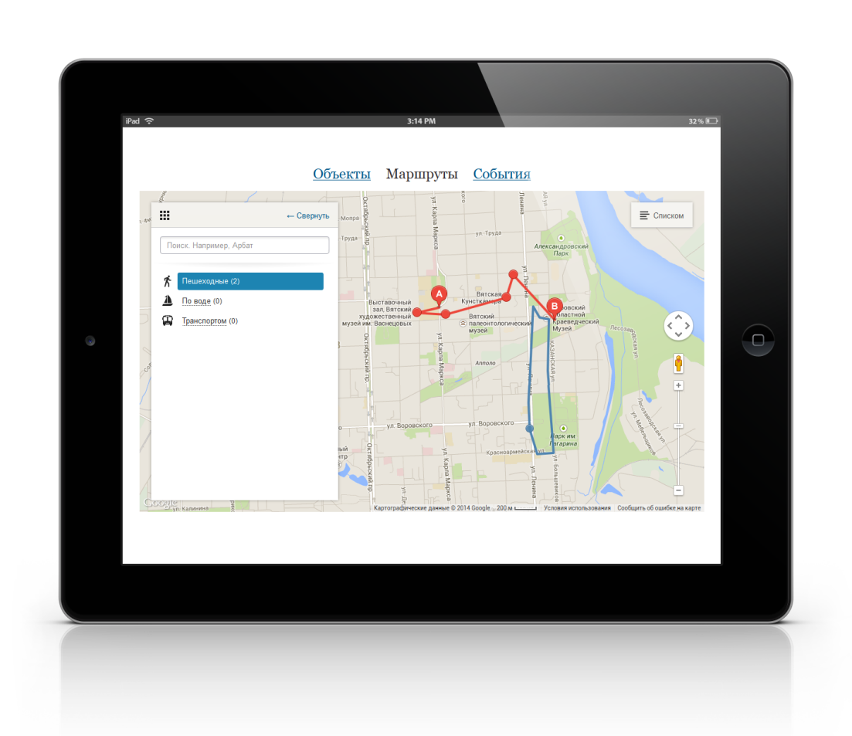
Интерактивная карта
Карта объектов и событий
отображение объектов на Яндекс.Картах или Google Maps
группировка объектов по категориям
список объектов
поиск объектов по их названию
детальная информация об объекте
прокладка маршрута до объекта
Карта маршрутов

Slide 33

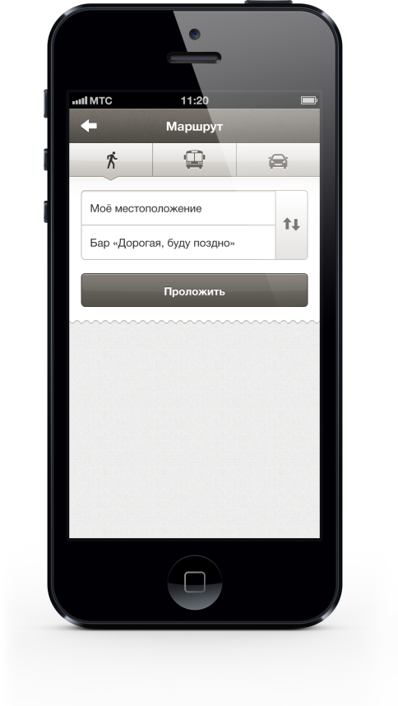

Мобильная карта
Доступность с мобильных устройств:
Шаблон для мобильной версии сайта
Шаблон для мобильного приложения
Notes:
33

Slide 34
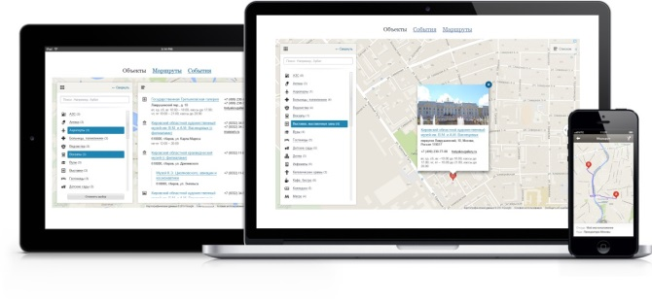
Управление картой (API)
Поддержка Яндекс.Карты и Google Maps
Единый источник данных и для мобильной и для десктоп версии
Кастомизация внешнего вида (задание пользовательских маркеров, изменение высоты карты, цвета линий , текст сообщений и т.п):
Через интерфейс административной панели 1С-Битрикс
Через настройки компонента
С помощью настройки параметров и CSS
Настройка маршрутов
Защита от ввода некорректных данных

Slide 35
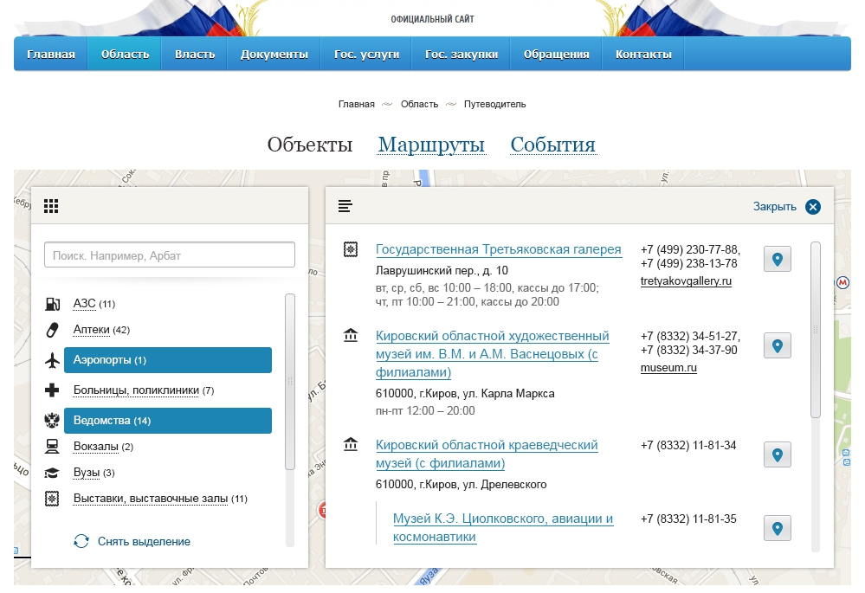
Карта в обычной версии
Notes:
Туристические маршруты. Куда пойти в свободное время? Смотрите туристические маршруты на карте и выбирайте то, что вам интересно.

Slide 36
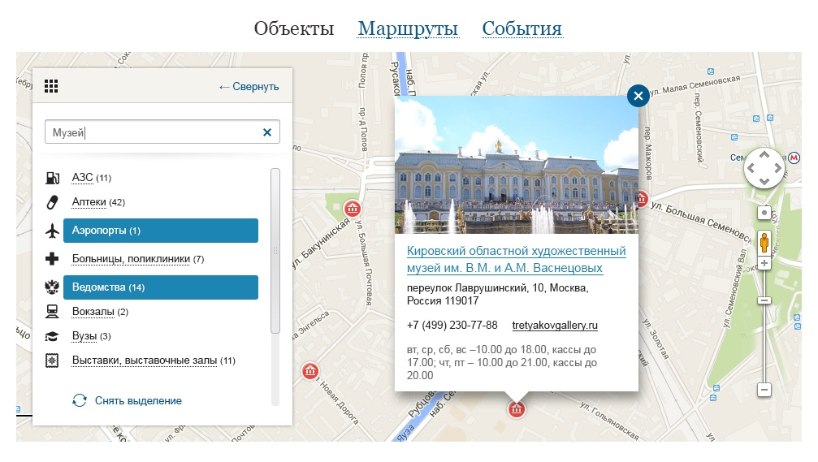

Slide 37
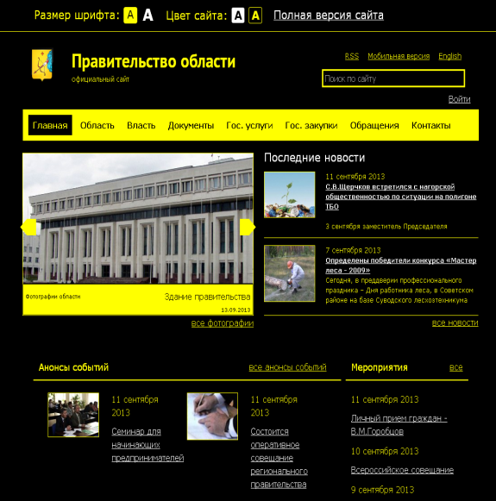
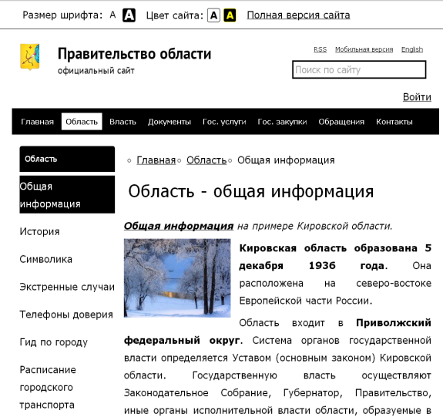
Доступность сайта для людей с ограниченными возможностями
Соответствие стандартам WCAG2.0 и ГОСТ Р 52872-2007 :
возможность увеличения размера шрифта
выбор контрастной цветовой схемы
перемещение по странице с помощью клавиатуры
и другие специальные решения
Новая контрастная версия (CSS, без перезагрузки страниц)
Подробное руководство по обеспечению доступности веб-контента
Notes:
WCAG 2.0 - Web Content Accessibility Guidelines
http://www.w3.org/Translations/WCAG20-ru/WCAG20-ru-20130220/
предлагает многочисленные рекомендации, направленные на обеспечение большей доступности веб-контента для более широкого круга пользователей с ограниченными возможностями здоровья.
Для удовлетворения потребностей различных групп пользователей в различных ситуациях Руководство определяет три уровня соответствия: А (низший), АА (средний) и ААА (наивысший).
2. Применение стандарта wcag2.0 позволило сделать веб-контент доступным для более широкого круга пользователей с ограниченными возможностями здоровья.
3. Руководство по обеспечению веб-контента
Расшифровка пунктов стандарта wcag2.0.
Оценка по трем уровням соответствия: А (низший), АА (средний) и ААА (наивысший).
Демонстрационный контент и ссылки на примеры.
С помощью руководства по обеспечению доступности контента вы сможете проверить свой проект на предмет соответствия стандарту wcag2.0 и вести необходимые корректировки в шаблоны и контент
Доработан раздел «Обращения граждан»
Автоматизированный учет обращений.
Выбор темы обращения: «Дворы», «Дороги», «Незаконное строительство» и др.
Управление обращениями из личного кабинета: отслеживание статуса; создание/ удаление обращений.
2. Добавлен раздел «Телефоны экстренных служб и телефоны доверия»: все необходимые телефоны, по которым гражданин сможет обратится в трудных ситуациях
Шаблоны оптимизированы под планшеты
Оптимизирован код верстки, исправлены ошибки в работе информеров.

Slide 38
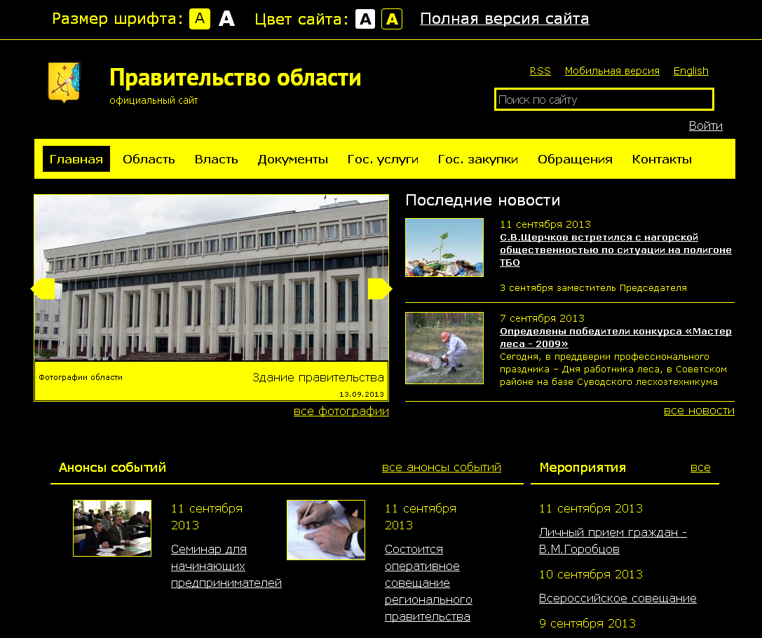

Slide 39


Slide 40
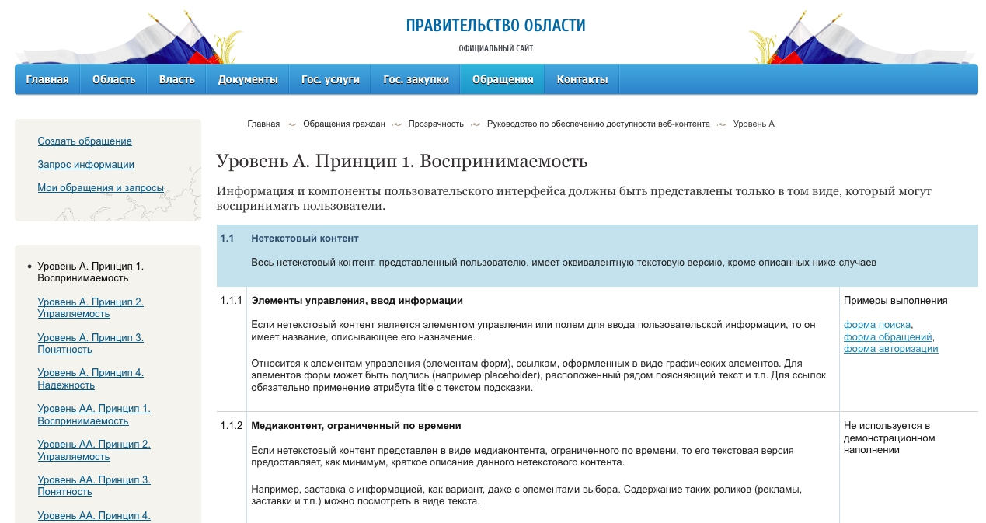
Руководство по доступности (законодательная карта 2)
Notes:
Туристические маршруты. Куда пойти в свободное время? Смотрите туристические маршруты на карте и выбирайте то, что вам интересно.

Slide 41
Более 1100 клиентов уже используют готовое решение

Slide 42
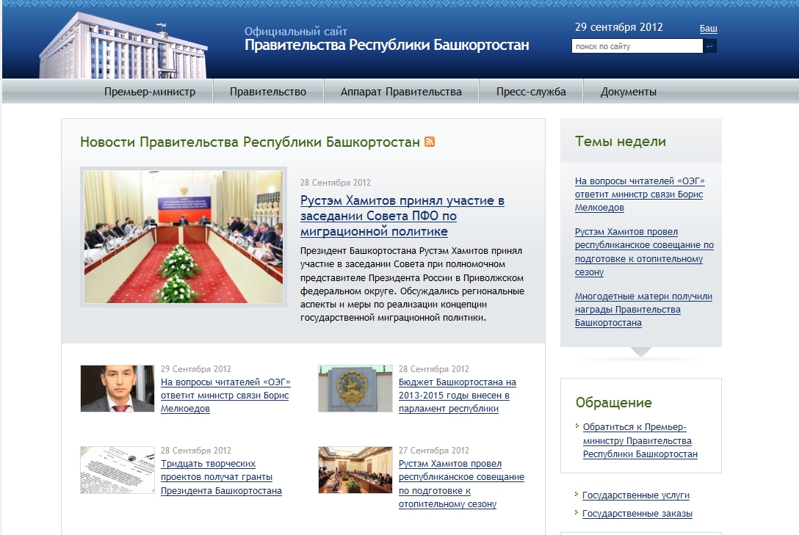

Slide 43
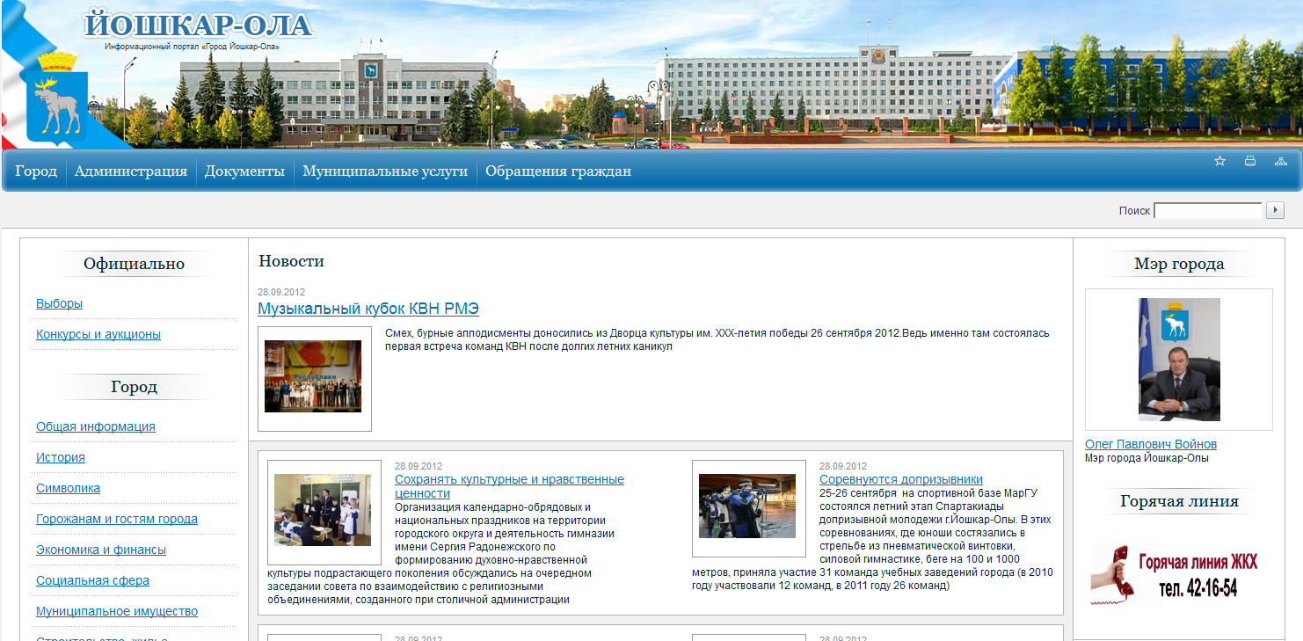

Slide 44
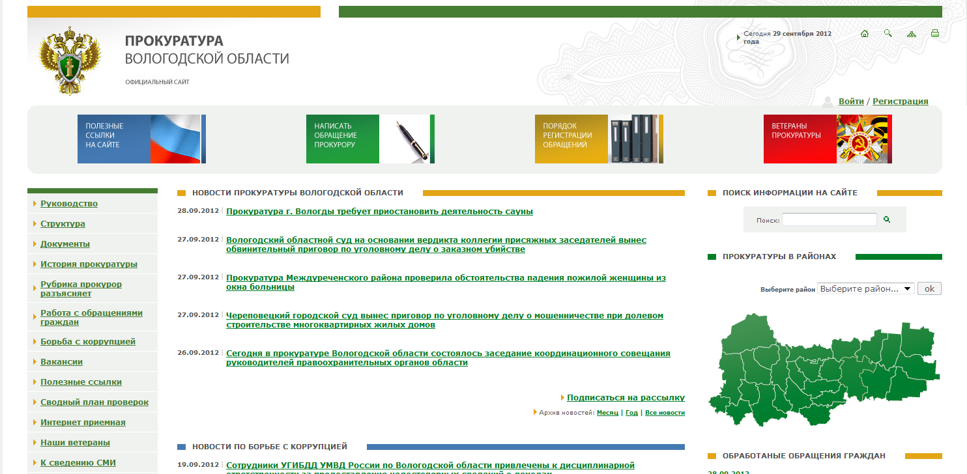

Slide 45
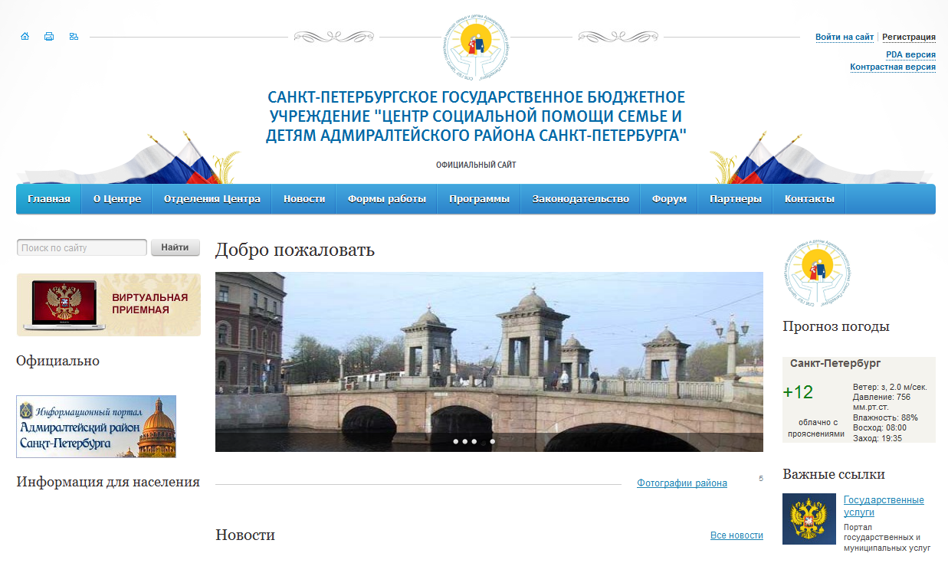

Slide 46

Цены
«1С-Битрикс: Официальный сайт государственной организации»
Расширенная редакция 99 500 руб.
с мобильным приложением «Мой город»
В подарок клиенту лицензия на «1С-Битрикс: Мобильное приложение»
Базовая редакция – 59 900 руб.

Slide 47
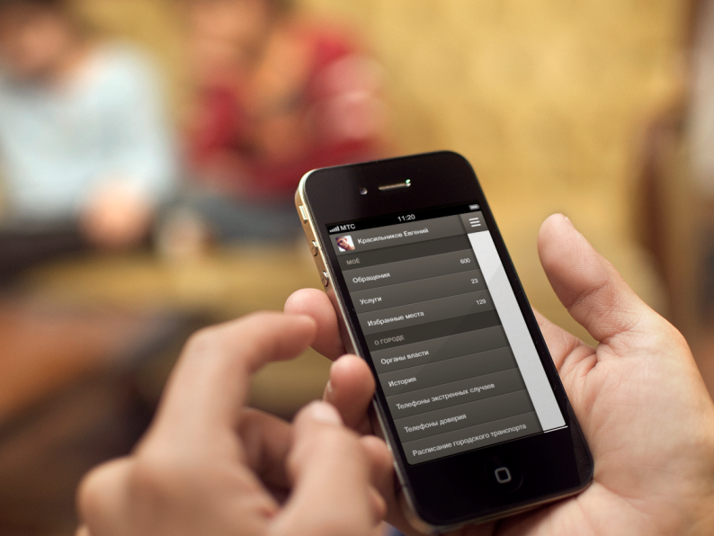
Мобильное приложение
«Мой город»
Создано на базе продукта
«1С-Битрикс: Мобильное приложение»
Демо-версия «BitrixCity» доступна в AppStore и Google Play
Notes:
Информирование граждан о государственных услугах и местах их предоставления
Обеспечение доступа к наиболее востребованным услугам (на примере штрафов ГИБДД)
Участие граждан в улучшении жизни города, края, области
Мобильный справочник городских объектов и телефонов доверия
Решение ориентировано на администрации города, края, области
Мобильное приложение для сайта государственной организации – это не только возможность получать популярные электронные услуги в любой точке планеты, где есть доступ к сети Internet, но и активно участвовать в диалоге с властями, быть в курсе важных событий и легко планировать свой досуг.

Slide 48
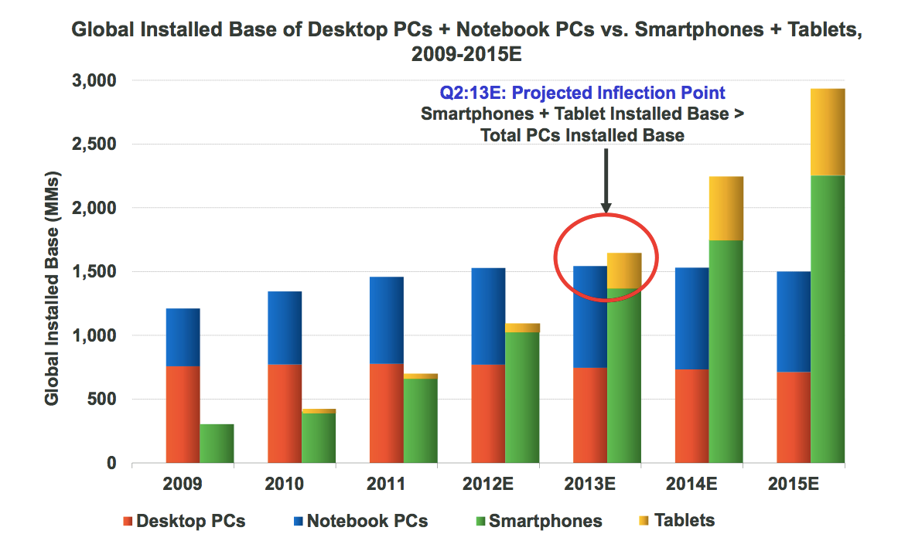

* Notebook PCs, включая нетбуки. Исходя из следующих "жизненных циклов": Desktop PCs – 5 лет; Notebooks PCs – 4 года; Smartphones – 2 года; Tablets – 2.5 года. Источник: Katy Huberty, Ehud Gelblum, Morgan Stanley Research. Data and Estimates as of 9/12.

Slide 49



Растет число пользователей мобильными устройствами
87% Of Connected Devices By 2017 Will Be Tablets And Smartphones
По прогнозам IDC
В период с 2012 по 2017 гг. объем мобильного трафика вырастет в 13 раз
По прогнозам Cisco

Slide 50



1С-Битрикс: Мобильное приложение
Позволяет разрабатывать мобильные приложения для сайтов на платформе «1С-Битрикс» и публиковать их в AppStore и Google Play
Разработка на html5+JavaScript
Выпуск обновления не требует перевыпуск мобильных приложений
Удобно для коллективной разработки, легко масштабировать выпуск. Все формы и изменения сразу отражаются на сайте
Единая разработка для всех мобильных платформ
Теперь быстрый выпуск собственного мобильного приложения для органа власти - это реальность!
apps.1c-bitrix.ru

Slide 51
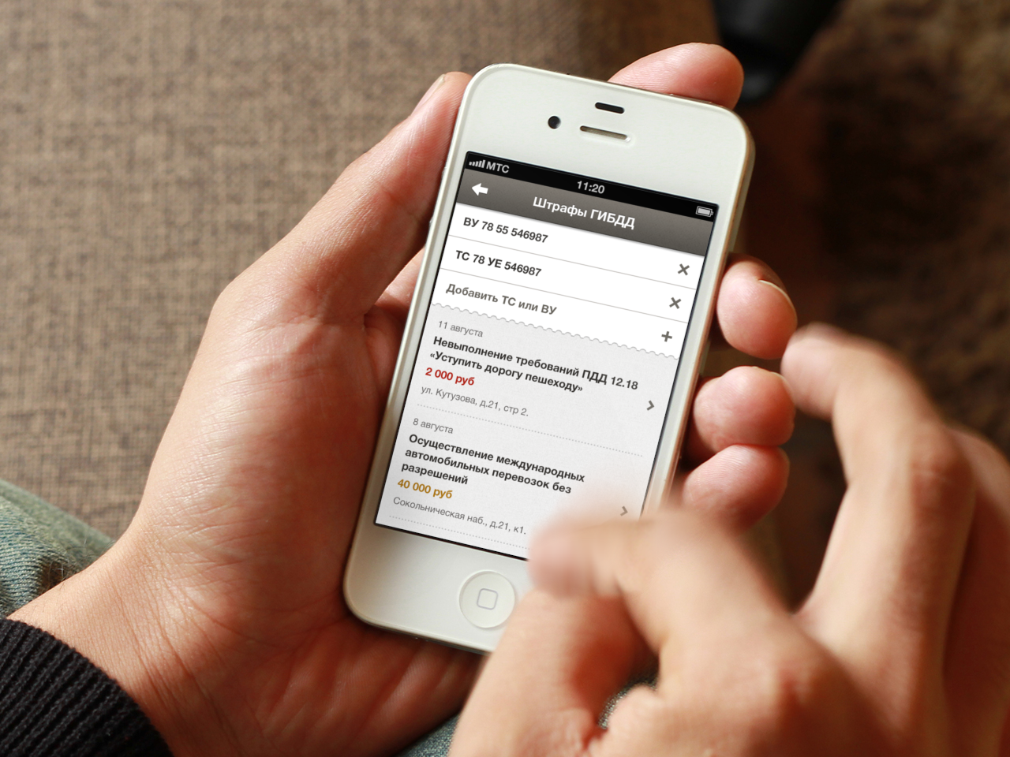
Гид по государственным услугам
Список необходимых документов
Порядок и условия предоставления услуг
Популярные услуги
Notes:
Гид по государственным услугам с описанием необходимых документов, порядком и условий предоставления услуг (с показом популярных электронных услуг).

Slide 52
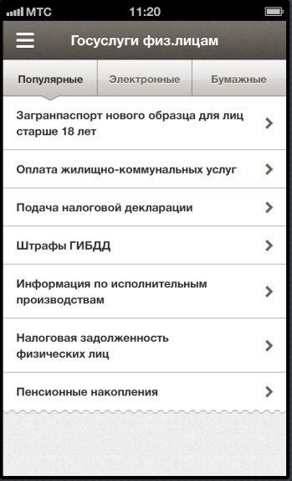
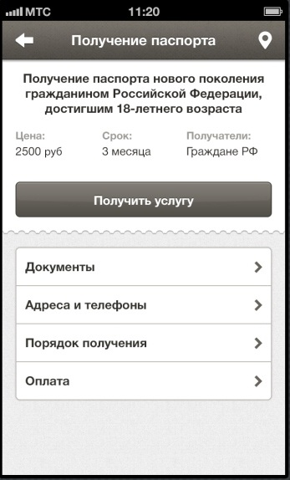
Государственные услуги

Slide 53
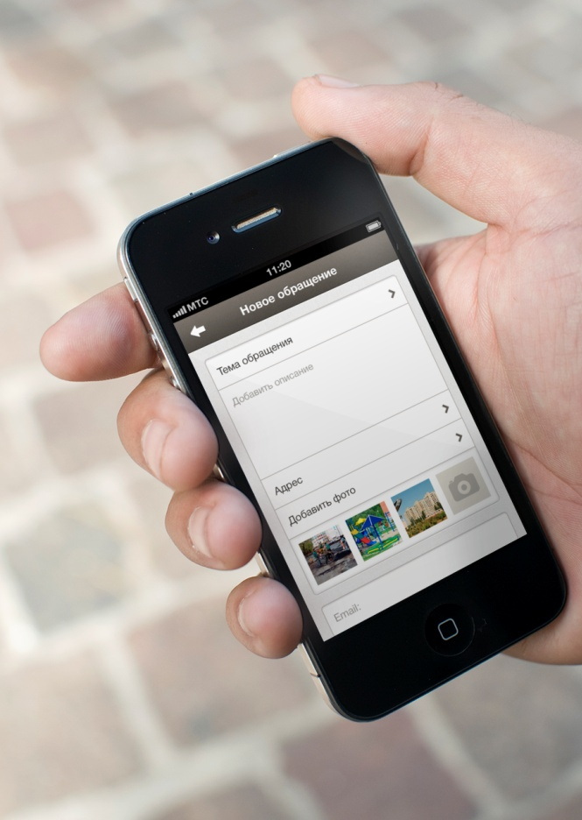
Обращения граждан
Отправить обращение или сообщить о проблеме стало удобно!
Выбор темы обращения
Добавление фотографий
Геолокация (планируется)
Просмотр статусов и результата обработки в личном кабинете
Notes:
Возможность выбора тематики обращений и отслеживания статуса обращения.

Slide 54
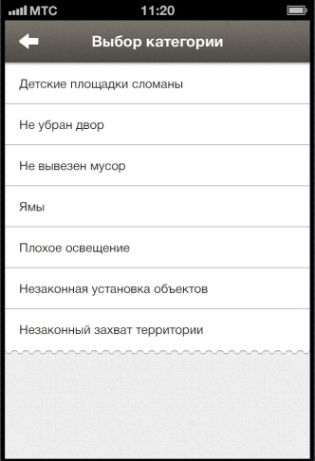
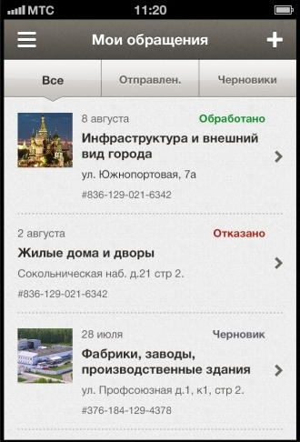
Обращения: статусы и темы

Slide 55

Интерактивная карта объектов
Вся инфраструктура города/муниципалитета – на ладони!
Категории объектов
Группировка объектов
Поиск объектов
Просмотр детального описания объектов
Прокладка маршрутов
Notes:
Гид по административным и социальным объектам города, области, края – в виде интерактивной карты, с возможностью выбрать тип показываемых объектов и проложить маршрут (возможен показ ближайших к местонахождению пользователя объектов) и мобильный справочник объектов с адресами, телефонами и графиком работы.

Slide 56
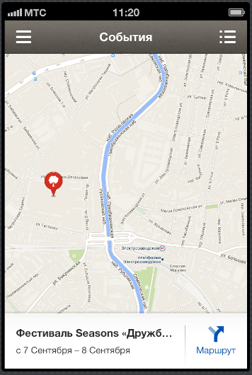
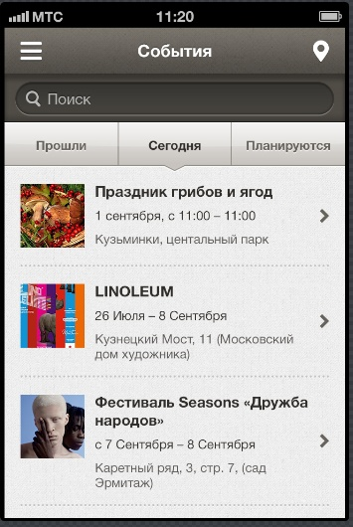
Карта событий города
Notes:
Афиша важных событий города -Вы будете всегда в курсе официальных мероприятий, городских праздников, фестивалей и выставок.

Slide 57
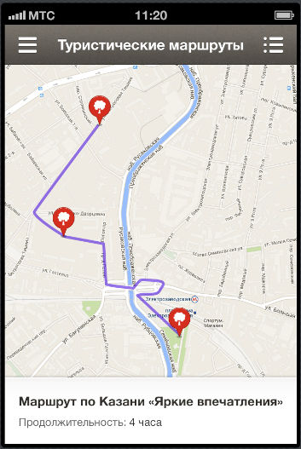
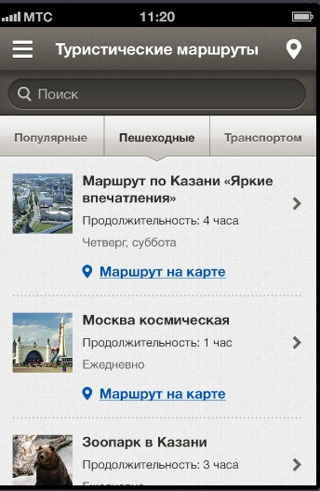
Карта туристических маршрутов
Notes:
Туристические маршруты. Куда пойти в свободное время? Смотрите туристические маршруты на карте и выбирайте то, что вам интересно.

Slide 58

«1С-Битрикс: мобильное приложение «Мой город»
Модуль в Маркетплейс
Ориентировочная цена: 68 900 р.
(в стоимость включена лицензия на «1С-Битрикс: Мобильное приложение», платформа «1С-Битрикс: Управление сайтом» покупается отдельно)
Примечание: включено в лицензию «1С-Битрикс: Официальный сайт государственной организации (расширенный)»

Slide 59

«1С-Битрикс: Портал открытых данных»

Slide 60

Открытые данные – информация, размещенная в сети «Интернет» в виде систематизированных данных, организованных в формате, обеспечивающем ее автоматическую обработку без предварительного изменения человеком, в целях неоднократного, свободного и бесплатного использования.

Slide 61



Примеры
Популярное приложение
Портал открытых данных правительства Москвы
Яндекс.Такси
Набор данных : Выданные разрешения на осуществление деятельности по перевозке пассажиров и багажа легковым такси

Slide 62
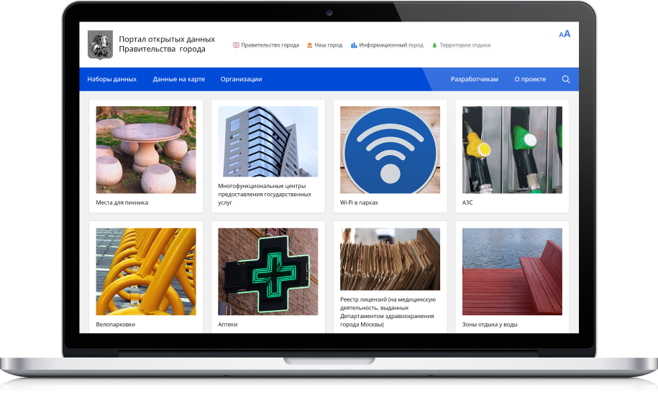
1С-Битрикс: Портал открытых данных
Готовая структура, дизайн и демо-контент
Комплексная система создания портала открытых данных
Соответствие Законодательству РФ
Высокая безопасность
API для разработчиков
http://marketplace.1c-bitrix.ru/solutions/bitrix.opendata/

Slide 63

Работа с данными на сайте
Просмотр открытых данных на сайте в онлайн-таблице и на карте
Поиск и фильтрация данных
Обратная связь и отправка сообщений об ошибках
Интегрирован модуль «1С-Битрикс: Интерактивная карта объектов»

Slide 64
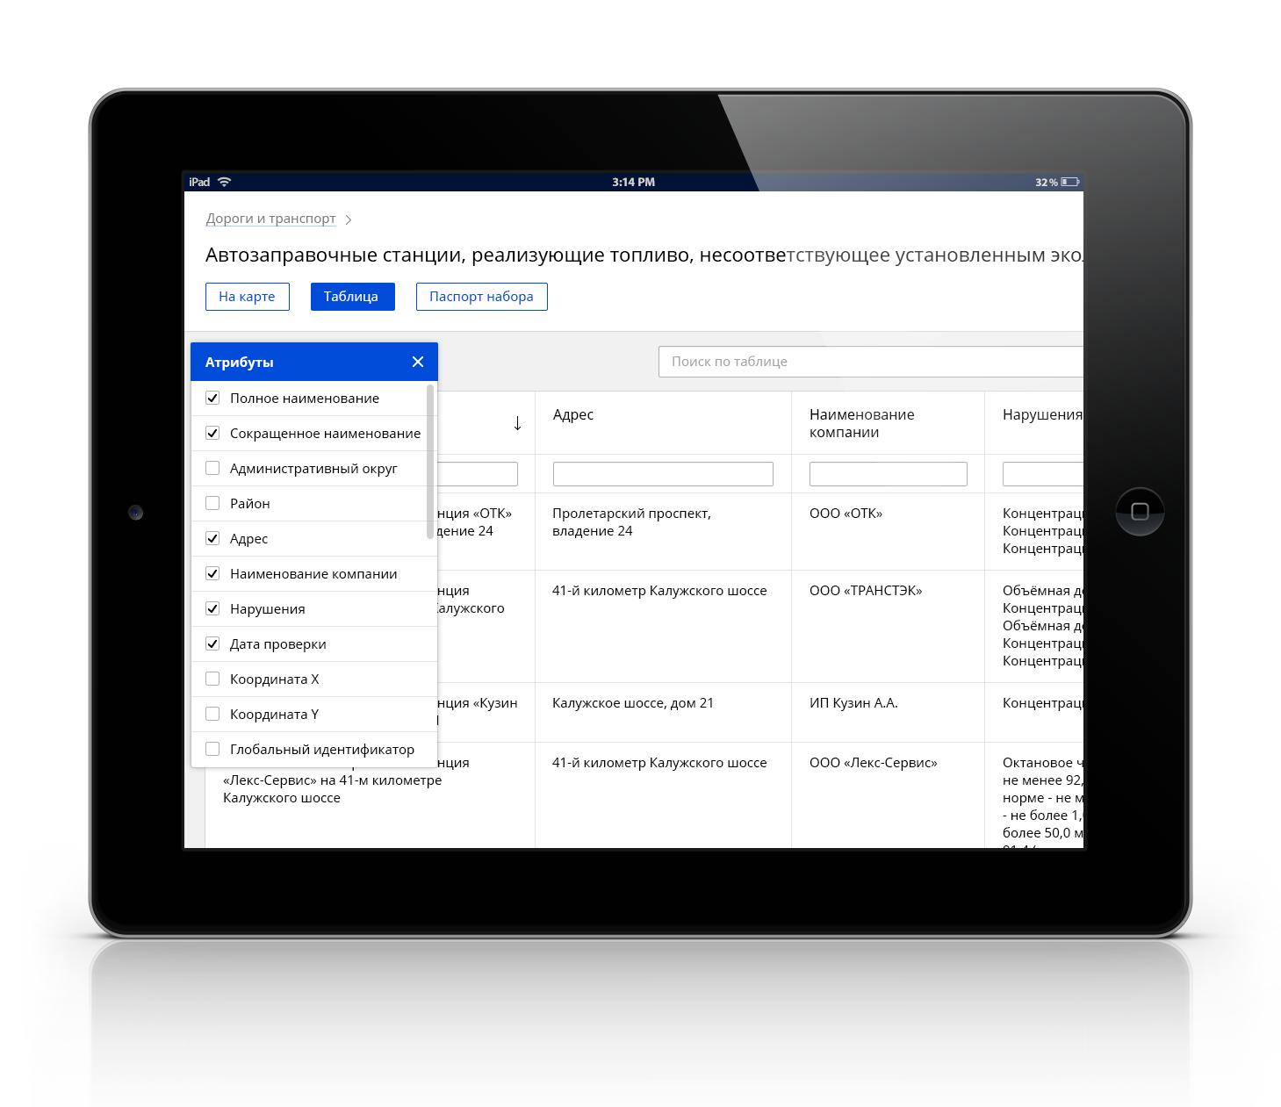
Настраиваемая онлайн-таблица

Slide 65
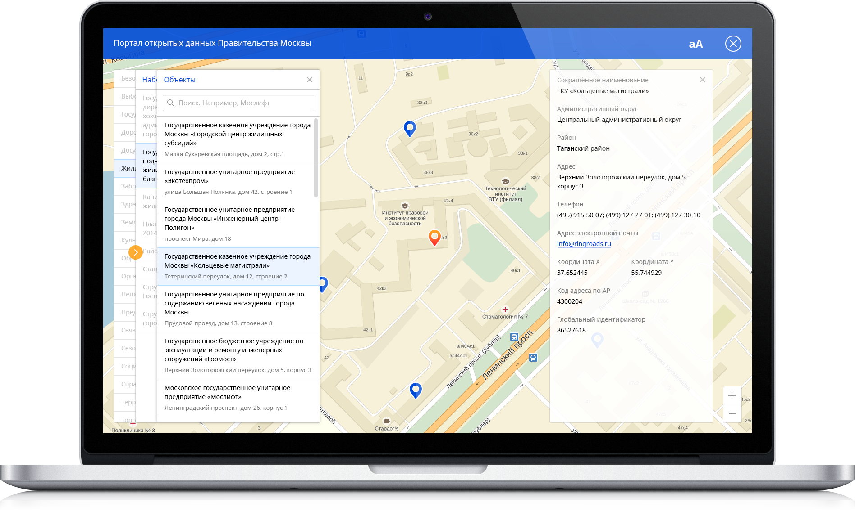
Данные на карте
а

Slide 66

Возможности для операторов
Единое хранилище открытых данных
Создание и редактирование данных в административной части сайта
Импорт и экспорт данных, csv
Версионность данных
Управление сообщениями об ошибках
Журнал контроля за изменениями

Slide 67
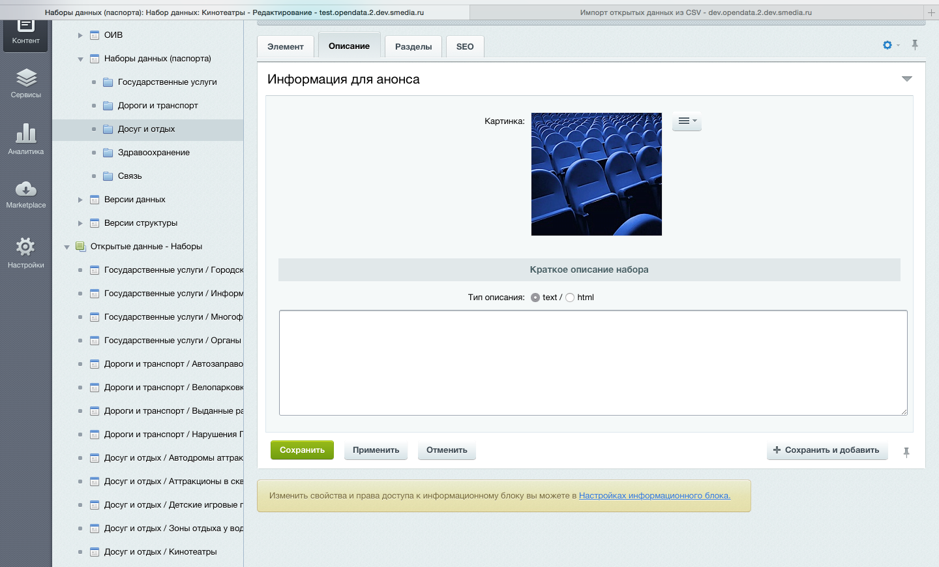
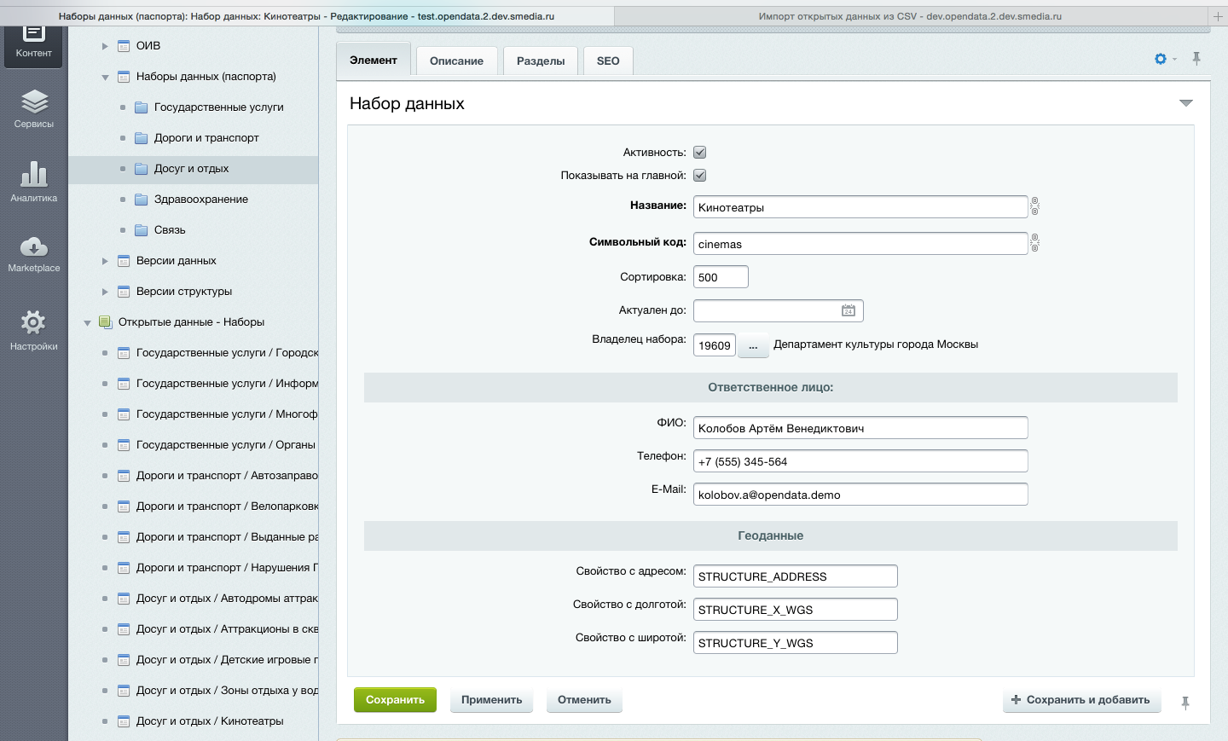
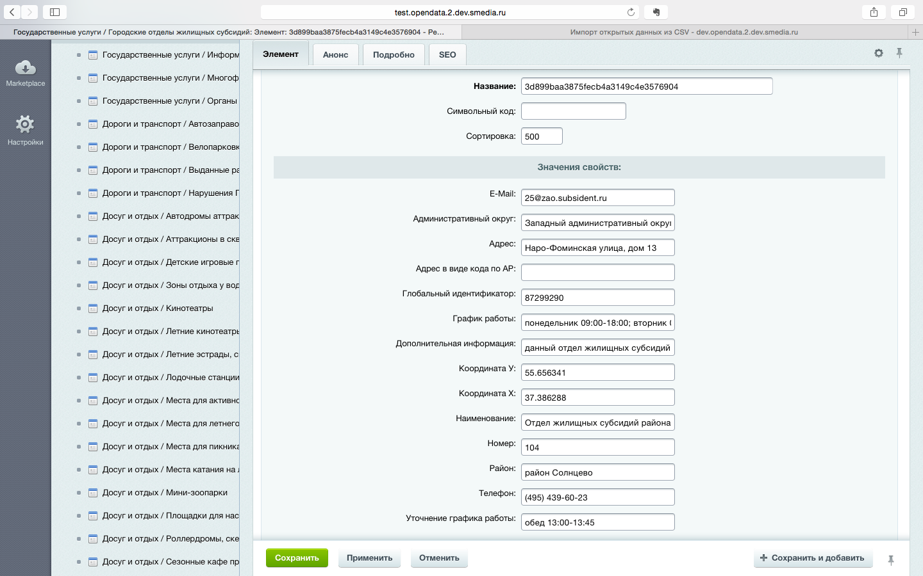
Паспорт набора

Slide 68


Справочник организаций

Slide 69




Импорт и экспорт

Slide 70

Что посмотреть
Концепция открытых данных
Методические рекомендации по публикации открытых данных государственными органами и органами местного самоуправления Версия 3.0
Портал открытых данных РФ
Портал открытых данных Правительства Москвы

Slide 71

Производительность и безопасность

Slide 72

Производительность и безопасность
Быстрая скорость загрузки страницы
Работа под высокими нагрузками
Гибкость кода к доработкам
Защита от вирусов и сетевых атак
Техподдержка
Сертификат ФСТЭК РФ

Slide 73

Notes:
Мы стремились сделать проще и удобнее три основных сценария записи, на которые можно попасть с первых шагов:
Запись к конкретному врачу
Запись к специалисту
Запись на конкретную услугу

Slide 74

Преимущества композитного сайта
Отклик сайта в 100 раз быстрее
Лучшее ранжирование сайтов в Яндекс и Google
Повышение конверсии сайта
http://www.1c-bitrix.ru/products/cms/new/#tab-composite-link
Notes:
Мы стремились сделать проще и удобнее три основных сценария записи, на которые можно попасть с первых шагов:
Запись к конкретному врачу
Запись к специалисту
Запись на конкретную услугу

Slide 75

Как сделать сайт композитным
Разработчик разделяет компоненты на статические и динамические
Включает композитный режим
При первом запросе готовая html страница сохраняется на диск
При следующих запросах статическая часть отдается с диска мгновенно, а динамическая подгружается в фоновом режиме
Notes:
Мы стремились сделать проще и удобнее три основных сценария записи, на которые можно попасть с первых шагов:
Запись к конкретному врачу
Запись к специалисту
Запись на конкретную услугу

Slide 76

Скорость сайта

Slide 77



Slide 78

Безопасность сайта. Проактивная защита
Проактивный фильтр защиты от атак (Web Application FireWall)
Аутентификация и система составных паролей (OTP)
Технология защиты сессии пользователя
Активная реакция на вторжение
Контроль целостности системы
Защита от фишинга
Шифрование данных
Групповые политики безопасности
Защита при регистрации и авторизации
Журнал событий
Веб-антивирус
Сертификат ФСТЭК

Slide 79

«Облачный» бэкап
Резервное копирование сайта в «облако» и восстановление из «облака» (в России облачные хранилища поддерживают Clodo и Selectel)
Резервное копирование
Облачное хранилище (бэкап)
Восстановление
Резервное копирование
Облачное хранилище (файлы)
Восстановление

Slide 80

Система обновлений SiteUpdate
Уникальная технология SiteUpdate позволяет без дополнительных расходов скачивать обновления продукта и новые модули.
Обновления не затрагивают публичную часть сайта, полностью исключая потерю данных.
Таким образом, владелец продукта может поддерживать постоянную актуальность системы и оперативно получать новые модули.

Slide 81

Внутренний портал государственной организации

Slide 82


Интеграция портала и сайта
Готовая структура и демо-контент
Готовые бизнес-процессы в поставке продукта
Обработка обращений и запросов граждан
Публикация материалов и документов из портала на сайт: «Новости», «Анонсы событий», нормативно-правовые акты и т.п.
http://www.1c-bitrix.ru/solutions/gov/intranet.php

Slide 83


Управление документами
Единая база документов
Мгновенный поиск документов
Совместная работа над документами
Единое хранилище документов – Битрикс24.Диск

Slide 84

Календари
Планирование рабочего времени
Напоминания о предстоящих событиях
Доступность с мобильных устррйств

Slide 85





Внутренние коммуникации
«Живая лента»
Сообщения, звонки и видеозвонки с помощью встроенного мессенджера
Обмен файлами в «Живой ленте» и мессенджере

Slide 86

Управление задачами
Совместная работа над задачами
Сроки, статусы, ответственные по задачам
Отчеты руководителю
Интеграция задач с календарями

Slide 87





Мобильный портал
Живая лента
Управление задачами
Работа с файлами
Мгновенные сообщения
Контакты сотрудников
Рабочие группы
Push-уведомления
Работа в офлайне

Slide 88
Преимущества решений «1С-Битрикс»
Комплексные готовые решения
Соответствие Законодательству РФ
Высокая безопасность
Быстрый срок внедрения
http://www.1c-bitrix.ru/solutions/gov/

Slide 89
Цены с 01.03.2015г.
Редакция | Новая цена, руб.
Официальный сайт государственной организации (базовый и расширенный) | 59 900/ 99 900
Портал открытых данных | 49 900
Мобильное приложение «Мой город» (включая моб. платформу) | 68 900
Внутренний портал государственной организации (25 пользователей) | 149 900
Дополнительный пользователь для портала | 1 190
Расширение на неограниченное количество пользователей вн. портала | 509 150

Slide 90

Техническая поддержка
Направьте вопрос специалистам технической поддержки и получите квалифицированную консультацию.

Slide 91

Сайт создали.
Что дальше?
Осталось:
убрать ненужное
добавить необходимое
В основе решения - полноценный «1С-Битрикс: управление сайтом», поэтому:
можно модифицировать что угодно и как угодно
управлять так же просто, как и создавать

Slide 92

Закажите внедрение сайта у партнеров 1С-Битрикс
Список партнеров есть на сайте www.1c-bitrix.ru

Slide 93




Веб-приложения для сайта
marketplace.1c-bitrix.ru
В каталоге «1C-Битрикс: Маркетплейс» - более 900 веб-приложений для сайтов на платформе «1C-Битрикс». Веб-приложения разработаны партнерами компании «1С-Битрикс».
Новые возможности и сервисы для администраторов и посетителей Вашего сайта

Slide 94


Обучение
Учебные онлайн-курсы для пользователей
Компания «1С-Битрикс» проводит бесплатное онлайн-обучение и сертификацию пользователей программного продукта «1С-Битрикс: Управление сайтом». Курсы могут пройти все желающие бесплатно на сайте www.1c-bitrix.ru.
Сертифицированные учебные центры
Авторизованные учебные центры проводят платные учебные курсы в России и СНГ. Расписание ближайших курсов вы найдете на сайте www.1c-bitrix.ru.

Slide 95
Планы 2015
Интеграция новой версии модуля «1С-битрикс: Интерактивная карта объектов» в решение «1С-Битрикс: Официальный сайт государственной организации» (май)
Перевод «1С-Битрикс: Официальный сайт государственной организации» в Маркетплейс (май)
«1С-Битрикс: Мобильное приложение «Мой город» -отдельный продукт для выпуска приложения гос.организации (май)

Slide 96

Спасибо за внимание!
Вопросы?
http://gov.1c-bitrix.ru
Надежда Шикина
ns@1c-bitrix.ru

